Slide 1

مبادرة رواد مصر الرقمية
Builders of Egypt Team

Slide 2


الرؤية
تحقيق الريادة في مجال الاتصالات وتكنولوجيا المعلومات من خلال بناء قوة عاملة ماهرة ومبتكرة تقود مسيرة التحول الرقمي الشامل محليا واقليمياً.
تنفَذ المبادرة بالتعاون مع عدد من كبرى شركات التكنولوجيا العالمية والشركات المحلية والاقليمية العاملة في مجالات تنمية مهارات الاتصالات وتكنولوجيا المعلومات، حيث تقوم الشركات بالعديد من الأنشطة، منها عقد ورش عمل تطبيقية في المجالات التكنولوجية المختلفة والمساهمة في إثراء العملية التعليمية وتوفير دورات تدريبية لتطوير مهارات الطلاب

Slide 3
YAT192_SHG1_SWD6_M1d
PHP Full Stack Web Development
Sohag Team

Slide 4

بب
فريق العمل
ميرنا توفيق ذكريا
ايمن اقلاديوس شحاتة
ماركو ايمن فؤاد
ابانوب حنا سعيد
سمعان نادي بولس

Slide 5


Builders of Egypt
EGY School

Slide 6
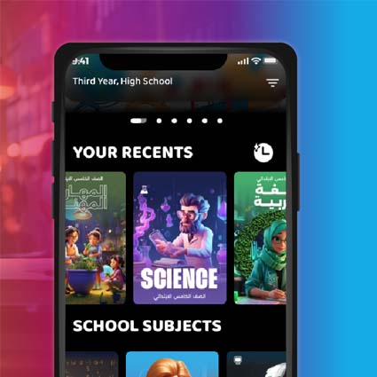
اقسام الموقع
Logins
Material
progress
Courses
Users

Slide 7




اهداف المشروع
في ظل الخطة الموضوعة من قبل الدولة نحو التوسع الالكترونى في مناهج التربية والتعليم وحرصا من الفريق لرد الجميل –منحة رواد مصر- لذا قرر الفريق انشاء هذه المنصة الالكترونية في نسختها التجريبية وهى منصة تعليمية تضم مناهج التربية والتعليم
جارى تحديث المنصة واضافة كافة المناهج الدراسية وادراج المواد التعليمية طبقا للمنهج الوازرى
يستطيع الطالب انشاء حساب على المنصة والدخول على السنة الدراسية ومشاهدة المققرارات التعليمى

Slide 8
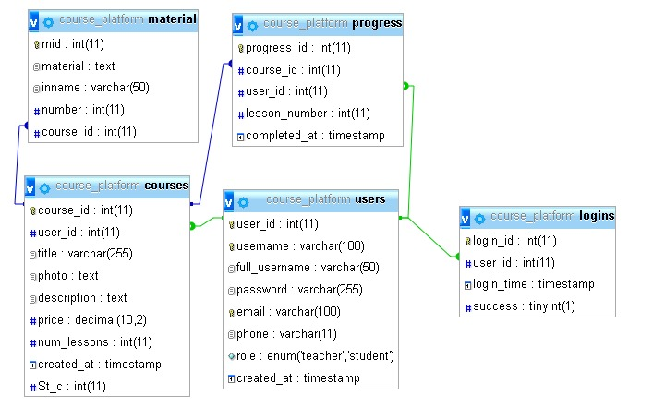
روابط وجداول Sql

Slide 9



Thank you
شكر خاص من الفريق الى كافة أعضاء فرق رواد مصر الرقمية وشركة YAT على مابذلوه من مجهود عظيم على مدار الشهر السابقة-----شكرا خاص جدا ل/ مهندس وليد شعبان

